Slide 1

Objetivos de la clase
Identificar las diferencias entre errores y excepciones.
Utilizar excepciones existentes.
Crear excepciones propias.

Slide 2
Errores y excepciones

Slide 3
Aprendiendo del error
En la programación, se aprende a base de equivocarse, por lo tanto, debemos tolerar nuestros propios fallos para poder avanzar.
Programar no es fácil, podemos equivocarnos desde la concepción de la idea o también al escribir código, para lo primero poco podemos hacer, ya que es algo que mejorará con la práctica.
¡A programar se aprende programando y cometer errores es la prueba de que estás avanzando!

Slide 4
Errores y excepciones
Hasta ahora los mensajes de error no habían sido más que mencionados, pero si probaste los ejemplos probablemente hayas visto algunos. Hay (al menos) dos tipos diferentes de errores: errores de sintaxis y excepciones.
Cuando el programa falla ocasiona su detención, por lo cual tenemos que ser capaces de detectar por qué y cómo prevenir estas fallas.
Fuente: EntrenamientoPython

Slide 5
Errores

Slide 6

Errores
Si algo tienen la mayoría de lenguajes de programación es que son exigentes con las instrucciones. Cuando en nuestro programa ocurre algún fallo Python nos lanzará un aviso indicando que ocurrió y detendrá la ejecución.
Los errores sintácticos están ligados a la sintaxis, que es la escritura de las instrucciones.
Fuente: EntrenamientoPython

Slide 7
Errores sintácticos
Algunos de los errores sintácticos más comunes:
Cerrar paréntesis
Cerrar comillas o utilizar distintas comillas al abrir y cerrar
Tabular mal el código
No poner dos puntos al definir una función
Fuente: EntrenamientoPython

Slide 8

Errores sintácticos
>>> print(“Hola”
File "<ipython-input-1-8bc9f5174855>", line 1
print("Hola"
^
SyntaxError: unexpected EOF while parsing
Vamos a provocar algunos errores
EOF significa end of file, el error nos indica que esperaba que se cierre con un paréntesis.
Fuente: EntrenamientoPython
Notes:
Profesor/a: compartir pantalla codeando el ejemplo

Slide 9
Errores de nombre
Se producen cuando el sistema interpreta que debe ejecutar alguna función, pero no está definida. Devuelve NameError:
>>> pint(“Hola”)
<ipython-input-2-155163d628c2> in <module>()
----> 1 pint("Hola")
NameError: name 'pint' is not defined
Pint no es la función print para imprimir por pantalla.
Fuente: EntrenamientoPython
Notes:
Profesor/a: compartir pantalla codeando el ejemplo

Slide 10

Errores semánticos
La mayoría de errores sintácticos y de nombre los identifican los editores de código antes de la ejecución, pero existen otros tipos que pasan más desapercibidos.
Estos errores son muy difíciles de identificar porque van ligados al sentido del funcionamiento y dependen de la situación. Algunas veces pueden ocurrir y otras no.
Fuente: EntrenamientoPython

Slide 11

Errores semánticos
La mejor forma de prevenirlos es programando mucho y aprendiendo de tus propios fallos, la experiencia es la clave. Veamos a continuación algunos ejemplos.
Fuente: EntrenamientoPython

Slide 12
Errores semánticos
>>> lista = []
>>> lista.pop()
<ipython-input-6-9e6f3717293a> in <module>()
----> 1 l.pop()
IndexError: pop from empty list
Si intentamos sacar un elemento de una lista vacía, algo que no tiene mucho sentido, el programa dará fallo de tipo IndexError.
Esta situación ocurre sólo durante la ejecución del programa, por lo que los editores no lo detectarán:
Fuente: EntrenamientoPython
Notes:
Profesor/a: El intérprete repite la línea culpable y muestra una pequeña “flecha” que apunta al primer lugar donde se detectó el error. Este es causado por (o al menos detectado en) el símbolo que precede a la flecha: en el ejemplo, el error se detecta en la sentencia print, ya que falta el paréntesis de cierre(')') antes del mismo. Se muestran el nombre del archivo y el número de línea para que sepas dónde mirar en caso de que la entrada venga de un programa.

Slide 13
Errores semánticos
Para prevenir el error deberíamos comprobar que una lista tenga como mínimo un elemento antes de intentar sacarlo, algo factible utilizando la función len():
>>> lista = []
>>> if len(lista) > 0:
lista.pop()
Fuente: EntrenamientoPython
Notes:
Profesor/a: compartir pantalla codeando el ejemplo

Slide 14
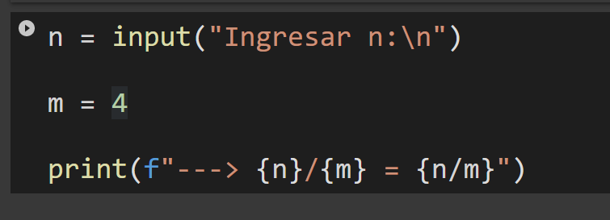
Errores semánticos
Cuando leemos un valor con la función input(), éste siempre se obtendrá como una cadena de caracteres. Si intentamos operarlo directamente con otros números tendremos un fallo TypeError que tampoco detectan los editores de código:
Fuente: EntrenamientoPython
Notes:
Profesor/a: compartir pantalla codeando el ejemplo

Slide 15
Errores semánticos
>>> n = float(input("Introduce un número: "))
>>> m = 4
>>> print(f"{n}/{m} = {n/m}")
Como ya sabemos este error se puede prevenir transformando la cadena a entero o flotante:
Fuente: EntrenamientoPython
Notes:
Profesor/a: compartir pantalla codeando el ejemplo

Slide 16

Desafío de errores
Retorna None cuando sucede el fallo
Duración: 10 minutos

Slide 17

ACTIVIDAD EN CLASE
Desafío de errores
Descripción de la actividad.
En la función de nuestro ejercicio hay un fallo potencial, averigua cuándo sucede y retorna el valor None en ese caso especial, en cualquier otro caso devuelve el resultado normal de la función.
>>> def dividir(a, b):
return a/b
Pista: Valor indeterminado

Slide 18
☕
Break
¡5 minutos y volvemos!

Slide 19
Excepciones

Slide 20

Excepciones
Incluso si la sentencia o expresión es sintácticamente correcta, puede generar un error cuando se intenta ejecutarla. Los errores detectados durante la ejecución se llaman excepciones, y no son incondicionalmente fatales: pronto aprenderás cómo manejarlos en los programas en Python.
Fuente: EntrenamientoPython

Slide 21
Excepciones
>>> 10 * (1/0)
Traceback (most recent call last):
File "<stdin>", line 1, in ?
ZeroDivisionError: integer division or modulo by zero
>>> 4 + spam*3
Traceback (most recent call last):
File "<stdin>", line 1, in ?
NameError: name 'spam' is not defined
Sin embargo, la mayoría de las excepciones no son manejadas por los programas, y resultan en mensajes de error como los mostrados aquí:
Fuente: EntrenamientoPython

Slide 22
Excepciones
Como podemos suponer, es difícil prevenir fallos que ni siquiera nos habíamos planteado que podían existir. Por suerte para esas situaciones existen las excepciones.
Las excepciones son bloques de código que nos permiten continuar con la ejecución de un programa pese a que ocurra un error.
Fuente: EntrenamientoPython

Slide 23
Try- Except

Slide 24
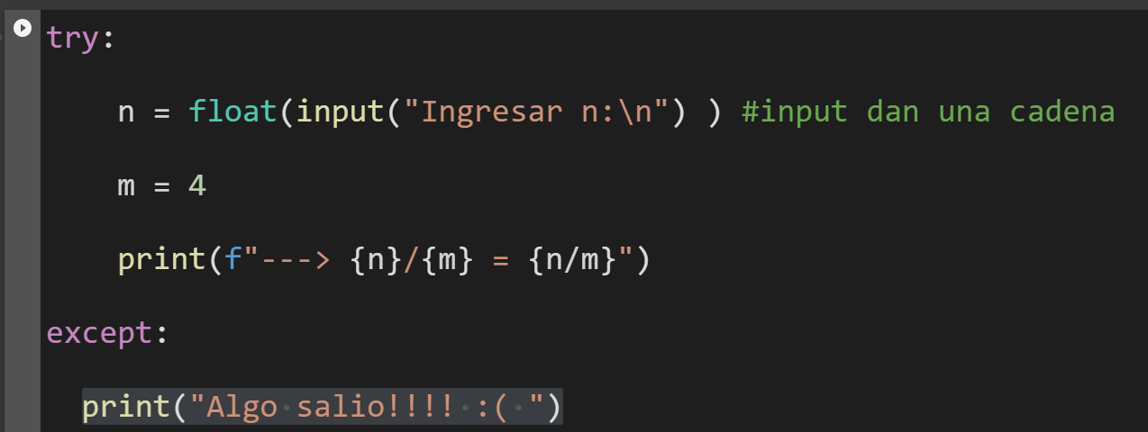
Try-Except
Para prevenir el fallo debemos poner el código propenso a errores en un bloque try y luego encadenar un bloque except para tratar la situación excepcional mostrando que ha ocurrido un fallo:
Fuente: THernandez
Notes:
Profesor/a: compartir pantalla codeando el ejemplo

Slide 25

Try- Except
La sentencia try funciona de la siguiente manera:
Se ejecuta el bloque try (el código entre las sentencias try y except).
Si no ocurre ninguna excepción, el bloque except se saltea y termina la ejecución de la sentencia try.
Fuente: THernandez

Slide 26
Try- Except
La sentencia try funciona de la siguiente manera 👇
Si ocurre una excepción durante la ejecución del bloque try, el resto del bloque se saltea. Luego, si su tipo coincide con la excepción nombrada luego de la palabra reservada except, se ejecuta el bloque except, y la ejecución continúa luego de la sentencia try.
Fuente: THernandez

Slide 27
Try- Except
Si ocurre una excepción que no coincide con la excepción nombrada en el except, esta se pasa a declaraciones try de más afuera; si no se encuentra nada que la maneje, es una excepción no manejada, y la ejecución se frena con un mensaje como los mostrados arriba.
Fuente: THernandez

Slide 28
Try-Except
Try - Except nos permite controlar situaciones excepcionales que generalmente darían error y en su lugar permite mostrar un mensaje o ejecutar una pieza de código alternativo.

Slide 29
Else

Slide 30
Else
Las declaraciones try - except tienen un bloque else opcional, el cual, cuando está presente, debe seguir a los except. El bloque else es un buen momento para romper la iteración con break si todo funciona correctamente.
El uso de else es mejor que agregar código adicional en el try porque evita capturar accidentalmente una excepción que no fue generada por el código que está protegido por la sentencia try - except.

Slide 31
Else en ejemplo
while (True):
try:
a = float(input("Introduce un número: "))
b = float(input("Introduce otro número: "))
print(a + b)
except:
print("Ha ocurrido un error. Tienes que introducir 2 números.")
else:
print("La suma se ha realizado correctamente.")
break # Importante romper la iteración si todo ha ido bien.
Notes:
Profesor/a: Se puede poner except sólo o con ValueError

Slide 32
Finally

Slide 33
Finally
La sentencia try tiene otra sentencia opcional que intenta definir acciones de limpieza que deben ser ejecutadas bajo ciertas circunstancias. Una sentencia finaly siempre es ejecutada antes de salir de la sentencia try, ya sea que una excepción haya ocurrido o no.

Slide 34
Finally
Cuando ocurre una excepción en la sentencia try y no fue manejada por una sentencia except (u ocurrió en una sentencia except o else), es relanzada luego de que se ejecuta la sentencia finally.
La sentencia finally es también ejecutada «a la salida» cuando cualquier otra sentencia de la sentencia try es dejada vía break, continue or return.

Slide 35
Finaly en ejemplo
while (True):
try:
a = float(input("Introduce un número: "))
b = float(input("Introduce otro número: "))
print(a + b)
except:
print("Ha ocurrido un error. Tienes que introducir 2 números.")
else:
print("La suma se ha realizado correctamente.")
break # Importante romper la iteración si todo ha ido bien.
finally:
print("Fin del bucle") # Esto se ejecuta siempre.
Notes:
Profesor/a: mostrar el ejemplo codeando en vivo

Slide 36
Excepciones múltiples

Slide 37

Excepciones múltiples
En una misma pieza de código pueden ocurrir muchos errores distintos y quizá nos interese actuar de forma diferente en cada caso.
Para esas situaciones algo que podemos hacer es asignar una excepción a una variable.

Slide 38
Excepciones múltiples
De esta forma es posible analizar el tipo de error que sucede gracias a su identificador:
>>> try:
n = input("Introduce un número: ") # no transformamos a número
5/n
except Exception as e: # guardamos la excepción como una variable e
print("Ha ocurrido un error =>", type(e).__name__)
Notes:
Profesor/a: compartir pantalla codeando el ejemplo Introduce un número: 10
Ha ocurrido un error => TypeError

Slide 39
Excepciones múltiples
Cada error tiene un identificador único que curiosamente se corresponde con su tipo de dato. Aprovechando eso podemos mostrar la clase del error utilizando la sintaxis:
>>> print( type(e) )
Notes:
Profesor/a: compartir pantalla codeando el ejemplo

Slide 40
Excepciones múltiples
>>> print(type(1))
>>> print(type(3.14))
>>> print(type([]))
>>> print(type(()))
Es similar a conseguir el tipo (o clase) de cualquier otra variable o valor literal:
Notes:
Profesor/a: compartir pantalla codeando el ejemplo

Slide 41
Excepciones múltiples
Como vemos, siempre nos indica "class" delante. Eso es porque en Python todo son clases, pero hablaremos de este concepto más adelante. Lo importante ahora es que podemos mostrar solo el nombre del tipo de dato (la clase) consultando su propiedad especial name de la siguiente forma:
>>> print( type(e).__name__)
>>> print(type(1).__name__)
>>> print(type(3.14).__name__)
>>> print(type([]).__name__)
>>> print(type(()).__name__)
Notes:
Profesor/a: compartir pantalla codeando el ejemplo TypeError
int
float
list
tuple
dict

Slide 42
Excepciones múltiples
Gracias a los identificadores de errores podemos crear múltiples comprobaciones, siempre que dejemos en último lugar la excepción por defecto. Excepción que engloba cualquier tipo de error.
Veamos a continuación un ejemplo

Slide 43
Excepciones múltiples
>>> try:
n = float(input("Introduce un número divisor: "))
5/n
except TypeError:
print("No se puede dividir el número entre una cadena")
except ValueError:
print("Debes introducir una cadena que sea un número")
except ZeroDivisionError:
print("No se puede dividir por cero, prueba otro número")
except Exception as e:
print("Ha ocurrido un error no previsto", type(e).__name__ )
Notes:
Profesor/a: compartir pantalla codeando el ejemplo

Slide 44
Desafío de excepciones
Captura la excepción
Duración: 5 minutos
Notes:
Usar para Actividades en clase.

Slide 45
ACTIVIDAD EN CLASE
Descripción de la actividad.
Tiempo estimado: 5 minutos
Tomando la solución del ejercicio anterior, en lugar de devolver None al dividir entre cero, tienes que capturar una excepción que muestre por pantalla EXACTAMENTE el mensaje: “No se puede dividir entre cero”; si falla el código
>>> def dividir(a, b):
if b == 0:
return None
return a/b
Notes:
def dividir(a, b):
try:
return a/b
except:
print("No se puede dividir entre cero")

Slide 46

Actividad complementaria
Ejercicios prácticos a realizar de forma individual por el estudiante o en vivo por el docente si se dispone de tiempo en la clase.
Notes:
Profesor/a: realizar la actividad si el contenido de la clase deja tiempo libre. La actividad puede ser resuelta de forma individual por el estudiante o mostrado en vivo por el docente.

Slide 47
ACTIVIDAD COMPLEMENTARIA
Tutorial Excepciones
Consigna
Replicar el archivo titulado: Tutorial de Excepciones.docx. Posteriormente comentar y debatir grupalmente
Notes:
Profesor/a: realizar la actividad si el contenido de la clase deja tiempo libre. La actividad puede ser resuelta de forma individual por el estudiante o mostrado en vivo por el docente.

Slide 48

¿Quieres saber más?
Te dejamos material ampliado de la clase
Notes:
Portada de Material Ampliado

Slide 49
MATERIAL AMPLIADO
Recursos multimedia
Título
Artículo: Errores
Artículo: Excepciones
Artículo: Else
Artículo: Finally
Artículo: Excepciones integradas
Repaso Ejercicios
Disponible en nuestro repositorio.
Notes:
Colocar el link de los recursos en el nombre de cada uno, así son autocontenidos y transparentes.
Usar para que los estudiantes puedan explorar en sus casas los recursos vistos en clase: libros, artículos, herramientas, websites, videos (ajenos a Coder)
Enviar el contenido a integrar a contenidos@coderhouse.com para que lo podamos incluir en el Repositorio.
El material recomendado es únicamente a modo de sugerencia. Coderhouse no brinda este material por estar sujeto a derechos de autor.

Slide 50
¿Preguntas?
Notes:
Obligatoria. Se sugiere ubicar al finalizar la explicación de algún tema, para abrir formalmente el espacio de preguntas y ordenar la interacción.

Slide 51
Resumen
de la clase hoy
Errores
Excepciones
Excepciones Múltiples
Notes:
Obligatoria siempre. Completar el resumen con palabras claves de lo visto. En caso de cerrar con el “mapa de conceptos” se puede sacar.

Slide 52
Opina y valora
esta clase
Notes:
Obligatoria siempre.

Slide 53
Muchas gracias.
Notes:
Todas las clases

